Slide 1
Programa de Indicadores de Desempenho e Gestão Empresarial

Slide 2
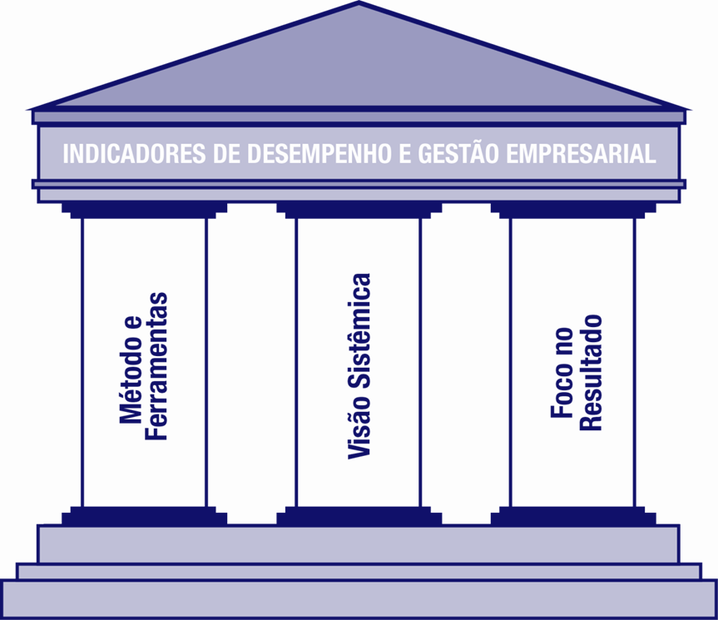
Princípios do Programa
INDICADORES DE DESEMPENHO E GESTÃO EMPRESARIAL
S1E1

Slide 3




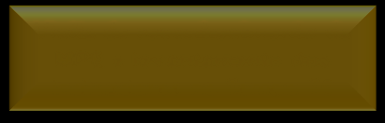
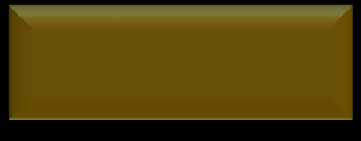


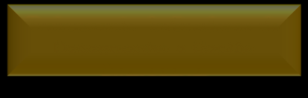



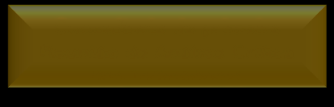





Definição de cinco
indicadores estratégicos
Princípio – Método do Programa de Indicadores de Desempenho e Gestão Empresarial – Etapas
Palestra de sensibilização
I
3 horas
Visita de reconhecimento da MPE e levantamento dos Indicadores no Tempo T0
Acompanhamento dos indicadores, consultoria e treinamento (elaboração e implementação do P. A.)
P
II
4 horas
Seminário de comprometimento e devolutiva da visita de reconhecimento
III
4 horas
Reunião de análise crítica dos indicadores e elaboração do Plano de Ação
D
Treinamento Indicadores de Desempenho e Gestão Empresarial
IV
4x4 horas
Consultoria para entrega do Painel de Indicadores
V
2 horas
Consultoria de acompanhamento e implementação do P.A.
C
Consultoria da primeira Reunião de Análise Crítica dos Indicadores
VI
4 horas
Consultoria de acompanhamento
VII
6x4 horas
A
Reunião de Análise Crítica em Grupo
VIII
1x4 horas
Encontro de resultados
IX
1x4 horas
S2E1

Slide 4








Princípio – Visão Sistêmica –
Aprendendo a Enxergar a MPE
Eficácia
Cliente
Prazo
Confiabilidade
Quantidade
Qualidade
Preço
Flexibilidade
=
Vendas - M.P. - Despesas Operacionais
R
Ativo Total (Imobilizado + Estoque)
Eficácia
Matéria-prima
Produto
EMPRESA
Insumos
Fluxo
Serviço
Indicadores de Desempenho e Gestão
PERDAS
Eficiência
Inovação, tecnologia, RH, processos e rotinas
S3E1

Slide 5













Princípio – Foco no Resultado
R
Vendas (produção) – M.P. – D.O.
=
Ativo (Imobilizado + Estoque)
M.P. – Matéria-prima
D.O. – Despesas Operacionais
S4E1

Slide 6




Relação Mercado x MPEs x Sebrae x Âncora
MPEs
Mercado
Sebrae
Âncora
S5E1

Slide 7



Evolução da Visão do Custo x Gestão
VISÃO CONVENCIONAL
PREÇO = CUSTO + LUCRO
(mercado sem concorrência)
OFERTA < DEMANDA
MÍNIMA PREOCUPAÇÃO COM
QUALIDADE/CUSTO
PREÇO-ALVO – definido pela MPE
VISÃO SISTEMA TOYOTA
LUCRO = PREÇO – CUSTO
(mercado com concorrência)
PREÇO É DEFINIDO PELO MERCADO
MINIMIZAR OS CUSTOS PARA MAXIMIZAR O LUCRO (lucro-alvo)
VISÃO ATUAL
ALTA CONCORRÊNCIA
CUSTO = PREÇO – LUCRO
(mercado com alta concorrência)
PREÇO FIXADO PELO MERCADO
LUCRO FIXADO PELO MERCADO
CUSTO-ALVO
Mundo da MPE
S6E1

Slide 8


Como Ficam a Gestão dos Custos e o Preço de Venda das MPEs Quando a Oferta é Maior do que a Demanda?
Quais são as novas regras do jogo em um mercado de alta concorrência?
VISÃO ATUAL
ALTA CONCORRÊNCIA
CUSTO = PREÇO – LUCRO
(mercado com alta concorrência)
PREÇO FIXADO PELO MERCADO
LUCRO FIXADO PELO MERCADO
CUSTO-ALVO
Mundo da MPE
S7E1

Slide 9



Mudança no Mercado x Velocidade de Adequação da MPE
Velocidade da MPE
de adequação ao mercado
Velocidade de mudança do mercado
S8E1

Slide 10
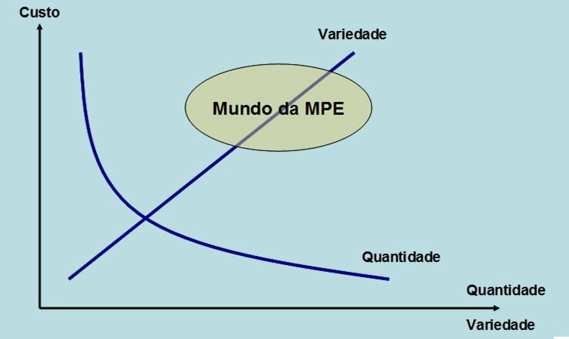


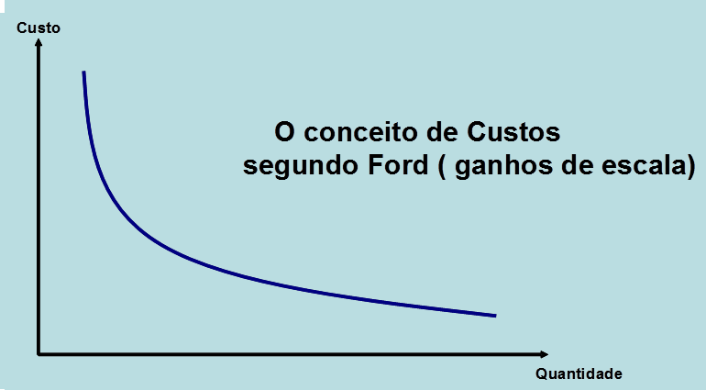
Evolução das normas de concorrência da MPE
S9E1

Slide 11
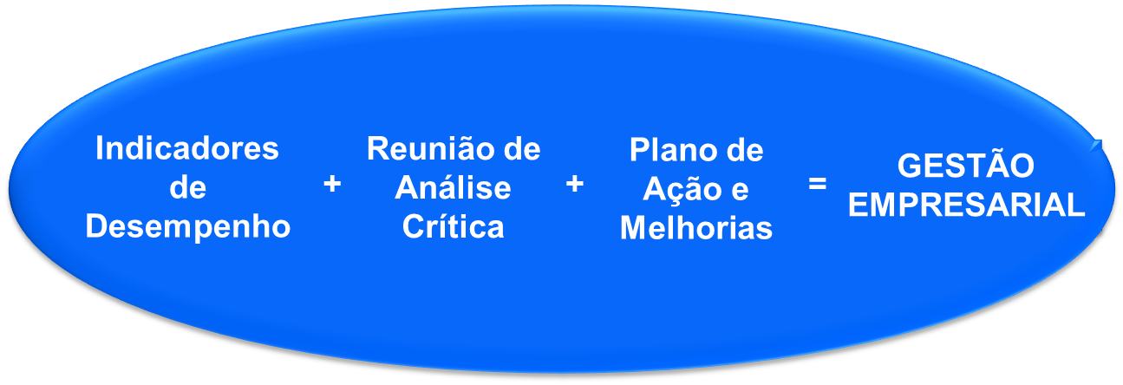
Gestão da Micro e Pequena Empresa
  “Gerenciar é controlar e agir corretivamente. Sem controle, não há gerenciamento. Sem medição, não há controle.”
  Juran
S1E3

Slide 12








Gestão da Micro e Pequena Empresa
Recursos
Sistema produtivo
Cliente
Medidas de eficiência
Medidas de eficácia
Eficácia: dimensões dependentes das características de cada negócio.
Formas de elevar a eficácia da empresa:
  elevar a eficiência de uso dos recursos;
  transformar a eficiência interna em eficácia externa.
S2E3

Slide 13





Fluxo da Melhoria pela Gestão
Entender o problema
Entender o problema
Entender o problema
A
P
Informações gerenciais adequadas
P D C A
C
D
Feedback no momento certo
Só melhoramos quando entendemos por que estamos errando ou acertando.
Melhorar pressupõe entender o problema e ter feedback adequado.
Melhoria pela gestão significa informações certas, no momento certo, para as pessoas certas.
S3E3

Slide 14
Reunião da Análise Crítica
S1E4

